Slide 1

Нормативно-правовое и организационно-методическое обеспечение реализации мероприятий, направленных на
совершенствование комплексной реабилитации и абилитации инвалидов в Ярославской области
19.11.2019

Slide 2
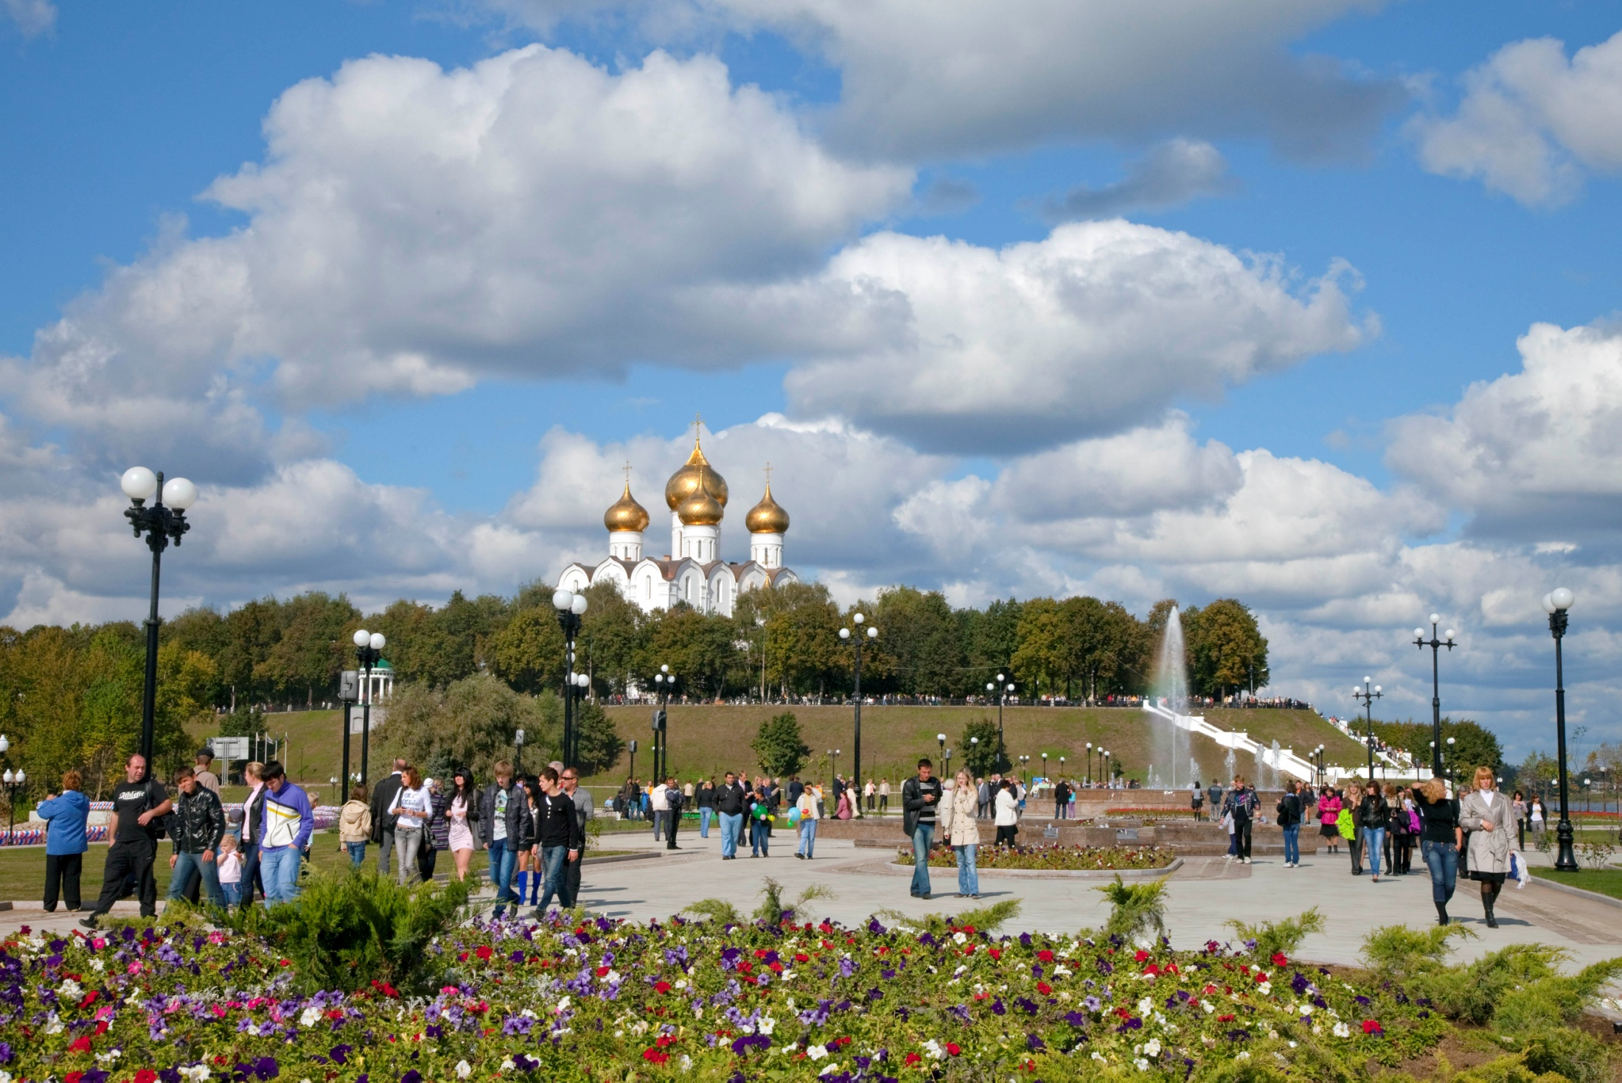
7,7 (8) %
населения
области –
инвалиды
На 01.10.2019 в Ярославской области на учете в органах социальной защиты населения состоит 96807 (99 930 на 01.01.2019) жителей,
в том числе 3 457 (3775) – это дети-инвалиды
По особенностям взаимодействию
с окружающей средой:
2056 (2100) человек – инвалиды с поражением опорно-двигательного аппарата, передвигающиеся
с помощью кресел-колясок;
1625 (1794) человек – инвалиды по слуху и речи;
2379 (2383) человек – инвалиды по зрению;
2943 (3417) человек со сниженными ментальными возможностями

Slide 3
Нормативно-правовая база
Конвенция Организации Объединенных Наций «О правах инвалидов» (подписана РФ в 2008 году, ратифицирована в 2012 году).
2. Федеральный закон № 181-ФЗ от 24.11.1995 г.
«О социальной защите инвалидов в Российской Федерации»:
гл. III «Реабилитация и абилитация инвалидов».
3. ГОСТ Р 53874-2017 «Реабилитация и абилитация инвалидов. Основные виды
реабилитационных и абилитационных услуг» (утв. и введен в действие Приказом
Федерального агентства по техническому регулированию и метрологии от 31.10.2017
№ 1618-ст) (введен с 01.01.2019 года взамен ГОСТ Р 53874-2010).
4. ГОСТ Р 54738-2011 «Реабилитация инвалидов. Услуги по социальной реабилитации
инвалидов» (утв. и введен в действие Приказом Федерального агентства по техническому
регулированию и метрологии от 13.12.2011 № 912-ст) (введен впервые с 01.04.2013 года).
5. ГОСТ Р 53873-2010 «Реабилитация инвалидов. Услуги по профессиональной
реабилитации инвалидов» (утв. и введен в действие Приказом Федерального агентства по
техническому регулированию и метрологии от 17.09.2010 № 253-ст) (с 01.10.2011 года).
6. ГОСТ Р 58258-2018. Национальный стандарт Российской Федерации. Реабилитация
инвалидов. Система реабилитации инвалидов и абилитации детей-инвалидов. Общие
положения« (утв. и введен в действие Приказом Росстандарта от 30.10.2018 N 876-ст)
(введен впервые с 01.07.2019 года).

Slide 4
Нормативно-правовая база
7. ГОСТ Р 58259-2018. Национальный стандарт Российской Федерации. Реабилитация
инвалидов. Оценка эффективности системы реабилитации инвалидов и абилитации
детей-инвалидов« (утв. и введен в действие Приказом Федерального агентства по
техническому регулированию и метрологии от 30.10.2018 № 877-ст) (введен впервые с
01.07.2019 года).
8. ГОСТ Р 57888-2017. Национальный стандарт Российской Федерации. Реабилитация
инвалидов. Целевые показатели реабилитационных услуг (утв. и введен в действие
Приказом Федерального агентства по техническому регулированию и метрологии от
31.10.2017 № 1621-ст) (дата введения с 01.01.2019 года).
9. ГОСТ Р 54734-2011. Национальный стандарт Российской Федерации. Реабилитация
инвалидов. Учетно-отчетная документация учреждений реабилитации инвалидов.
(утв. и введен в действие Приказом Федерального агентства по техническому
регулированию и метрологии от 13.12.2011 N 907-ст) (дата введения с 01.04.2013 года).
10. ГОСТ Р 57960-2017. Национальный стандарт Российской Федерации. Реабилитация
инвалидов. Оценка результатов реабилитационных услуг. Основные положения"
(утв. и введен в действие Приказом Федерального агентства по техническому
регулированию и метрологии от 17.11.2017 N 1778-ст) (дата введения с 01.01.2019 года).

Slide 5
Нормативно-правовая база
11. ГОСТ Р 56100-2014. Национальный стандарт Российской Федерации. Реабилитация
инвалидов. Система информационного обеспечения реабилитационных учреждений"
(утв. и введен в действие Приказом Федерального агентства по техническому
регулированию и метрологии от 09.09.2014 N 1036-ст) (дата введения с 01.07.2015 года).
12. Приказ Минтруда России от 15.10.2015 № 723н «Об утверждении формы и
Порядка предоставления органами исполнительной власти субъектов
Российской Федерации информации об исполнении возложенных на них
индивидуальной программой реабилитации или абилитации инвалида и
индивидуальной программой реабилитации или абилитации ребенка-инвалида
мероприятий в федеральные государственные учреждения медико-
социальной экспертизы».
13. Приказ Минтруда России от 27.09.2017 № 701 «Об утверждении примерного
порядка организации межведомственного взаимодействия организаций,
предоставляющих реабилитационные услуги…».
14. Приказ Минтруда России от 29.09.2017 № 705 «Об утверждении примерной
модели межведомственного взаимодействия организаций, предоставляющих
реабилитационные услуги…»

Slide 6
Нормативно-правовая база
15. Приказ Минтруда России от 30.06.2017 № 545 «Об утверждении методики
оценки региональной системы реабилитации и абилитации инвалидов,
в том числе детей-инвалидов».
16. Распоряжение Правительства РФ от 30.12.2005 № 2347-р «О федеральном
перечне реабилитационных мероприятий, технических средств
реабилитации и услуг, предоставляемых инвалиду».
17. Приказ Минтруда России 26.12. 2017 № 875 «Об утверждении методики
разработки и реализации региональной программы по формированию системы комплексной реабилитации и абилитации инвалидов, в том числе детей-инвалидов (типовая программа субъекта Российской Федерации)».
18. Приказ Минтруда России от 18.11.2013 № 681н «Об утверждении профессионального
стандарта «Специалист по реабилитационной работе в социальной сфере».
19. План мероприятий по реализации рекомендаций, содержащихся в Заключительных
замечаниях Комитета по правам инвалидов по первоначальному докладу Российской
Федерации о ходе выполнения Конвенции о правах инвалидов от 28 .12. 2018 № 11011п-
П12, утвержденный Заместителем Председателя правительства РФ Т.А. Голиковой
Постановление Правительства Российской Федерации от 29.03. 2019 № 363 «Об
утверждении государственной программы Российской Федерации «Доступная среда»
на 2019 – 2025 годы» .

Slide 7
Нормативно-правовая база
20. Постановление Правительства Российской Федерации от 29.03. 2019
№ 363 «Об утверждении государственной программы Российской
Федерации «Доступная среда» на 2019 – 2025 годы».
Закон Ярославской области «Социальный кодекс Ярославской области»
от 19.12.2008 № 65-з.
Постановление Правительства Ярославской области от 28.01.2019 № 25-п
«О региональной программе «Доступная среда» на 2019 - 2021 годы».
23. Постановление Правительства Ярославской области от 18.03.2019 № 186-п
«Об утверждении государственной программы Ярославской области
«Доступная среда в Ярославской области» на 2019 – 2021 годы».

Slide 8

Реабилитация инвалидов
Реабилитация - система и процесс полного или частичного восстановления способностей инвалидов к бытовой, общественной, профессиональной и иной деятельности.
Абилитация - система и процесс формирования отсутствовавших у инвалидов способностей к бытовой, общественной, профессиональной и иной деятельности.
Инвалид - лицо с нарушением здоровья со стойким расстройством функций организма, обусловленным заболеваниями, последствиями травм и дефектами, приводящими к ограничению жизнедеятельности и вызывающими необходимость соцзащиты инвалида
Реабилитация (от лат. re-возобновление, habilitas – способность, пригодность, т.е. восстановление утраченных способностей).
Академик Д. С. Саркисов заключил, что способность к воспроизводящей функции сохраняется до 10 месяцев.
М. М. Кабанов : «лечить можно и животных, а реабилитировать – только человека, т.к. одна из основ реабилитации – апелляция к его разуму»

Slide 9
Абилитация инвалидов (ст.9 181-ФЗ)
Абилитация актуальна и необходима в случае возникновения патологии в раннем детстве, когда у детей еще не развиты речевые и познавательные способности, мелкая моторика, навыки самообслуживания и жизни в социуме.
Абилитация направлена на развитие тех функций и способностей, которые в норме появляются без специальных усилий окружающих, а у ребенка – инвалида могут быть сформированы только в результате направленной работы.
Реабилитационные и абилитационные услуги предоставляются комплексно, специалистами разных профессий и на разных уровнях:
в соответствии с ИПРА
– внутриведомственном - межведомственном

Slide 10

Реабилитация инвалидов.
Система реабилитации инвалидов и абилитации детей-инвалидов (ГОСТ Р 58258-2018) введен с 01.07.2019
Индивидуальная программа реабилитации или абилитации инвалида (ИПРА) – это комплекс оптимальных для инвалида реабилитационных мероприятий, включающий в себя отдельные виды, формы, объемы, сроки и порядок реализации реабилитационных мероприятий, направленных на восстановление, компенсацию нарушенных функций организма.
Индивидуальная программа ранней помощи - программа, в которую включены объем, сроки, порядок и содержание семейно-центрированных услуг, предоставляемых конкретному ребенку и семье по программе ранней помощи.
Ранняя помощь - комплекс медицинских, социальных, психолого-педагогических услуг, оказываемых на межведомственной основе детям и их семьям от 0 до 3, направленных на раннее выявление детей «групп риска», содействие их оптимальному развитию, формированию физ. и псих. здоровья, повышение компетентности родителей.

Slide 11
Реабилитация инвалидов.
Система реабилитации инвалидов и абилитации детей-инвалидов (ГОСТ Р 58258-2018) введен с 01.07.2019
Ограничение жизнедеятельности – полная или частичная утрата лицом способности или возможности осуществлять самообслуживание, самостоятельно передвигаться, ориентироваться, общаться, контролировать свое поведение, обучаться и заниматься трудовой деятельностью.
Реабилитационные организации – предоставляющие реабилитационные услуги, услуги ранней помощи и сопровождение инвалидов (детей-инвалидов) в сферах образования, соцзащиты, здравоохранения, физкультуры и спорта, культуры, занятости, направленные на устранение (компенсацию) ограничений жизнедеятельности.
Реестр реабилитационный услуг и орагнизаций – перечень реабилитационных услуг и организаций, предоставляющих такие услуги инвалидам, в т.ч. детям-инвалидам.

Slide 12
Реабилитация инвалидов.
Система реабилитации инвалидов и абилитации детей-инвалидов (ГОСТ Р 58258-2018) введен с 01.07.2019
Система комплексной реабилитации – система методологических, методических, правовых, финансовых и организационных компонентов (в т.ч. организаций), обеспечивающих реабилитационный процесс на основе эффективного межведомственного взаимодействия при обеспечении соцзащиты инвалидов, их сопровождение.
Социальная защита инвалидов – система гарантированных государством экономических, правовых мер и мер социальной поддержки, обеспечивающих инвалидам условия для преодоления, замещения ограничений и создание равных условий с другими гражданами.
Социальная поддержка инвалидов – система мер, обеспечивающая социальные гарантии инвалидам, устанавливаемая законами и иными нормативными правовыми актами, за исключением пенсионного обеспечения.

Slide 13
Реабилитация инвалидов.
Система реабилитации инвалидов и абилитации детей-инвалидов (ГОСТ Р 58258-2018) введен с 01.07.2019
Ограничение жизнедеятельности – полная или частичная утрата лицом способности или возможности осуществлять самообслуживание, самостоятельно передвигаться, ориентироваться, общаться, контролировать свое поведение, обучаться и заниматься трудовой деятельностью.
Реабилитационные организации – предоставляющие реабилитационные услуги, услуги ранней помощи и сопровождение инвалидов (детей-инвалидов) в сферах образования, соцзащиты, здравоохранения, физкультуры и спорта, культуры, занятости, направленные на устранение (компенсацию) ограничений жизнедеятельности.
Реестр реабилитационный услуг и организаций – перечень реабилитационных услуг и организаций, предоставляющих такие услуги инвалидам, в т.ч. детям-инвалидам.

Slide 14
Участники межведомственного взаимодействия при реализации ИПРА
Педагогическая реабилитация (ДО ЯО)
Медицинская реабилитация (ДЗИФ ЯО)
Социальная реабилитация (ДТиСПН ЯО)
ИПРА
(Бюро МСЭ)
Проф. реабилитация (ДГСЗН ЯО)
Физкультурная реабилитация (ДФКСиМП ЯО)
Средства реабилитации (Отделение ФСС)
Пенсионное обеспечение (Отделение ПФР)

Slide 15
Участники региональной системы реабилитации и абилитации инвалидов, в том числе детей-инвалидов, в Ярославской области
В целях реализации мероприятий по реабилитации и абилитации инвалидов, в том числе детей-инвалидов органами исполнительной власти Ярославской области определены учреждения, участвующие в предоставлении вышеуказанных мероприятий http://www.yarregion.ru/depts/dtspn/DocLib/instruc/dossreda/perechuchryo.pdf) :
№ п/п | Наименование отрасли | Количество учреждений, предоставляющих реабилитационные (абилитационные) мероприятия, всего | Количество учреждений, имеющих соответствующие лицензии и участвующих в мероприятиях по реабилитации и абилитации
1. | социальная защита | 43 | 15
2. | образование | 21 | 21
3. | здравоохранение | 42 | 5
4. | занятость | 6 | 6
5. | культура | 2 | 2
6. | физическая культура и спорт | 1 | 1
 | Всего: | 115 | 50

Slide 16
Реабилитация инвалидов.
Система реабилитации инвалидов и абилитации детей-инвалидов (ГОСТ Р 58258-2018) введен с 01.07.2019
Федеральный реестр инвалидов – федеральная государственная информационная система, которая ведется в целях учета сведений об инвалидах, в том числе о детях – инвалидах, включая сведения о группе инвалидности, ограничениях жизнедеятельности, нарушенных функциях организма и степени утраты профессиональной трудоспособности инвалида, а также о проводимых реабилитационный или абилитационных мероприятиях, производимых денежных выплатах инвалиду и об иных мерах социальной защиты.

Slide 17
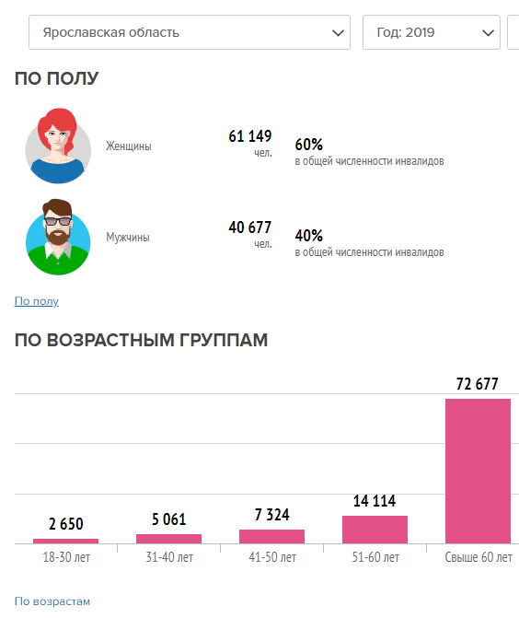

Slide 18
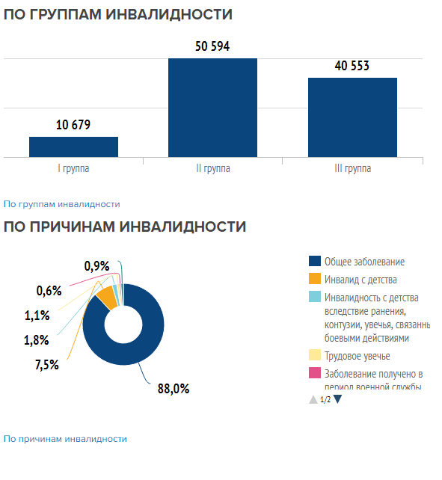

Slide 19
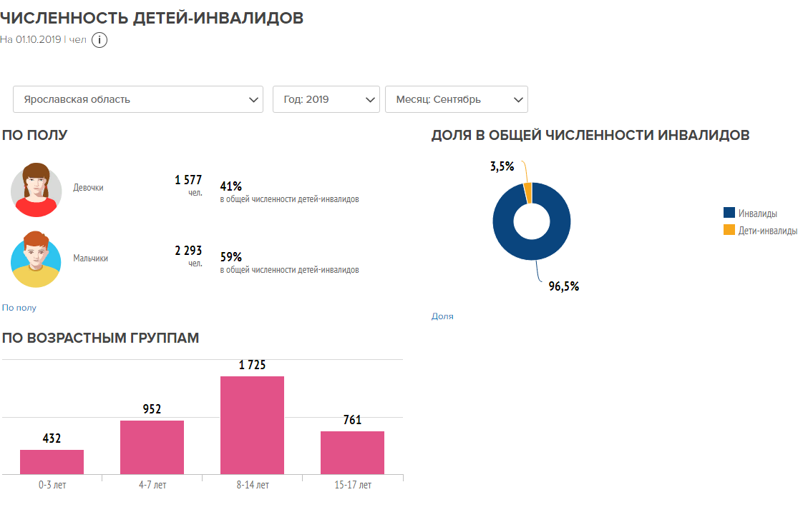

Slide 20


Реабилитация инвалидов.
Услуги по социальной реабилитации (ГОСТ Р 54738-2011)
Действия реабилитационных учреждений, заключающиеся в оказании помощи инвалиду в восстановлении его социального статуса, достижении им материальной независимости, социальной адаптации и интеграции в общество.
Процесс социальной реабилитации считается завершенным , когда инвалид достиг уровня, максимально возможного и приближенного к уровню, предшествующему получению ограничения жизнедеятельности.
Инвалид вправе отказаться от услуг по социальной реабилитации частично или полностью. Такой отказ освобождает соответствующие органы исполнительной власти, органы местного самоуправления, реабилитационные учреждения от ответственности за их исполнение

Slide 21

Услуги по социальной реабилитации
(ГОСТ Р 54738-2011)
Социально-средовая реабилитация
Социально-психологическая реабилитация
Социально-педагогическая реабилитация
Социокультурная реабилитация
Социально-бытовая
1. Социально-средовая реабилитация – это комплекс услуг, направленных на интеграцию инвалида в общество путем обеспечения его необходимыми набором технических средств реабилитации (ТСР), создание доступной среды
Обеспечение ТСР (автомобили, тифло- и сурдо-ср-ва, собаки-проводники
и т.д.)
Обучение
инвалида и членов его семьи
пользованию
ТСР
Рекомендации по адаптации
жилья к потребностям инвалида

Slide 22
Услуги по социальной реабилитации:
2. Социально-психологическая реабилитация
2. Социально-психологическая реабилитация – это комплекс услуг, направленных на оказание психологической помощи в части восстановления (формирования) способностей инвалидов, позволяющих им успешно выполнять различные социальные роли (семейные, профессиональные, общественные и др.) и иметь возможность быть реально включенным в разные области социальных отношений и жизнедеятельности, успешная социальная адаптация и интеграция инвалида в общество.
Виды социально-психологических услуг:
Психологическое консультирование;
Психологическая диагностика;
Психологическая коррекция;
Психотерапевтическая помощь;
Социально-психологический тренинг;
Психологическая профилактика;
Социально-психологический патронаж.

Slide 23
Услуги по социальной реабилитации:
2. Социально-психологическая реабилитация
Психологическое консультирование включает:
-выявление значимых для инвалида проблем социально-психологического содержания;
-обсуждение с инвалидом выявленных проблем с целью раскрытия и мобилизации внутренних ресурсов для их последующего решения;
-оказание первичной психологической помощи в решении выявленных проблем;
-предварительное определение типа (вида) необходимой в дальнейшем услуги по социально-психологической реабилитации.

Slide 24
Услуги по социальной реабилитации:
2. Социально-психологическая реабилитация
Психологическая диагностика включает оценку:
Состояния высших психических функций и динамики психической деятельности;
Состояние эмоционально-волевой сферы (уровень тревожности, возбудимость, пластичность, неустойчивость);
Особенности личностных качеств инвалида (самооценку, уровень притязаний, мотивационную сферу и др.);
Психологического компонента реабилитационного потенциала, реабилитационных возможностей инвалида;
Социально-психологического аспекта реабилитационного прогноза.
Этапы: 1. Анализ исходной документации на инвалида (мед. и соц.);
2. Конкретизация целей и задач психодиагностики и планирование программы
3. Собеседование;
4.Проведение психологической диагностики;
5. Обработка и анализ психодиагностических данных;
6. Подготовка заключения о результатам психодиагностики;
7. Разработка психологической составляющей ИПРА инвалида с конкретизацией содержания и направленности социально-психолог. услуг

Slide 25
Услуги по социальной реабилитации:
2. Социально-психологическая реабилитация
Психологическая коррекция осуществляется с целью:
- восстановления оптимального функционирования психологических механизмов;
профилактика нежелательных негативных тенденций в личностном развитии
инвалида, социализация на всех уровнях социума;
Формы проведения:
Ролевые игры по различным тематикам и сложности сюжета, учебные занятия, выполнение тестовых заданий с обратной связью и другие.
Психотерапевтическая помощь - это система психологических воздействий, направленных на перестройку системы отношений личности инвалида, деформированной болезнью и решающих задачи по изменению отношений как к социальному окружению, так и к своей собственной личности, а также по формированию позитивного психологического микроклимата в семье.
Методы:
Арт-терапия, библиотерапия, семейная психотерапия и др.виды терапии. Психодрама.
Формы: групповые и индивидуальные сеансы (сессии).

Slide 26
Услуги по социальной реабилитации:
2. Социально-психологическая реабилитация
Психологическая профилактика заключается в содействии:
в приобретении психологических знаний, повышении социально-психологической компетентности;
формирование потребности (мотивации) использовать эти знания для работы над собой, над своими проблемами социально-психологического содержания;
создание условий для полноценного психического функционирования личности инвалида (устранение или снижение факторов психологического дискомфорта в семье, на работе и в других социальных группах).
Социально-психологический тренинг направлен на активное психологическое воздействие в целях снятия у инвалида последствий психотравмирующих ситуаций, нервно-психической напряжённости, на развитие и формирование способностей, позволяющих успешной адаптации в новых социальных условиях.
Виды: Аутотренинги, тренинги креативности, тренинги различных интеллектуальных, моторных функций, тренинги личностного роста, коммуникативные тренинги и др.
Формы: групповые дискуссии, ролевые и деловые игры, психогимнастические и релаксационные упражнения, моделирующие специальные условия для тренинга определенных психических функций и качеств, ответственных за соц.адаптацию инвалида.

Slide 27
Услуги по социальной реабилитации:
2. Социально-психологическая реабилитация
Социально-психологический патронаж заключается в систематическом наблюдении за инвалидами для своевременного выявления ситуаций психического дискомфорта, обусловленных проблемами адаптации инвалида в семье, на производстве, в социуме в целом и оказании психологической помощи:
- по коррекции и стабилизации внутрисемейных отношений (психологического климата в семье);
- коррекции межличностных отношений в рабочей группе, трудовом коллективе;
- организации обучения членов семьи методам психологического взаимодействия с инвалидом;
- оказание психологической помощи семье в целом как ближайшему социальному окружению инвалида;
Главная задача социально-психологический патронажа
формирование у инвалида адекватных моделей социального поведения

Slide 28
Услуги по социальной реабилитации:
3. Социально-педагогическая реабилитация
3. Социально-педагогическая реабилитация –это совокупность услуг по коррекции и компенсации функций, приспособлению инвалида к условиям социальной среды педагогическими методами и средствами.
Виды социально-педагогических услуг:
Социально – педагогическая диагностика;
Социально – педагогическое консультирование;
Педагогическая коррекция;
Коррекционное обучение;
Педагогическое просвещение;
Социально-педагогический патронаж и поддержка.

Slide 29
Услуги по социальной реабилитации:
3. Социально-педагогическая реабилитация
Социально-педагогическая диагностика заключается в
выявлении и анализе особенностей образовательного статуса инвалида и членов его семьи, ограничений способности к обучению, в оценке сохранности общеобразовательных и профессионально важных качеств, определяющих способности и возможности обучения/образования, потребности в получении социально-педагогических услуг.
Социально-педагогическое консультирование заключается в
оказании помощи инвалиду в получении образовательных услуг с целью принятия осознанного решения по выбору уровня, места, формы и условий обучения/образования, мероприятий, обеспечивающих освоение образовательных программ на оптимальном уровне, по подбору и использованию необходимых учебных пособий и технических средств обучения, учебного оборудования с учетом особенностей образовательного потенциала инвалида и степени ограничений способности к обучению.

Slide 30
Услуги по социальной реабилитации:
3. Социально-педагогическая реабилитация
Педагогическая коррекция направлена на
развитие и исправление психических и физических функций инвалида педагогическими методами и средствами. Педагогическая коррекция осуществляется в процессе индивидуальных и групповых занятий с логопедом, с педагогом-дефектологом (тифло-, сурдо-, олигофренопедагогами).
Коррекционное обучение включает в себя
обучение жизненным навыкам, персональной сохранности, социальному общению, социальной независимости, пользованию техническими средствами реабилитации, языку жестов инвалидов с нарушениями слуха и членов их семей, восстановление социального опыта специальными педагогическими методами, учитывающими имеющиеся у инвалида нарушения функций организма и ограничения способности к обучению.

Slide 31
Услуги по социальной реабилитации:
3. Социально-педагогическая реабилитация
Педагогическое просвещение - это
просвещение инвалидов и членов их семей, специалистов, работающих с инвалидами, в области знаний об инвалидности, методах и средствах реабилитации и интеграции инвалидов в общество.
Социально-педагогический патронаж включает в себя
курирование условий обучения инвалида в семье, возможности помощи членов семье в процессе обучения инвалида, содействие в получении общего и профессионального образования, информирование по вопросам общего и профессионального образования, организацию психолого-педагогического и медико-социального сопровождения процесса обучения, содействие во включении инвалида в общественные организации инвалидов.

Slide 32
Услуги по социальной реабилитации:
4. Социокультурная реабилитация
Социокультурная реабилитация - это
комплекс мероприятий, цель которых заключается в помощи инвалиду достигнуть и поддерживать оптимальную степень участия в социальных взаимосвязях, необходимый уровень культурной компетенции, что должно обеспечивать возможность для позитивных изменений в образе жизни и наиболее полную интеграцию в общество за счет расширения рамок его независимости.
Виды социокультурных услуг:
Обучение инвалидов навыкам проведения отдыха, досуга.
Проведение мероприятий (посещение театров, выставок, экскурсий, встреч, праздников и т.п.).
Обеспечение инвалидов и содействие в обеспечении литературой (на разных носителях), пользованию Интернета.
Содействие в обеспечении доступности посещений учреждений культуры (театров, музеев, домов культуры)
Разработка и реализация многопрофильных досуговых программ

Slide 33
Услуги по социальной реабилитации:
5. Социально-бытовая адаптация
Социально-бытовая адаптация - это
обучение инвалида самообслуживанию и мероприятия по обустройству жилища инвалида в соответствии с имеющимися ограничениями жизнедеятельности. Социально-бытовая адаптация ориентирована на инвалидов, не владеющих необходимыми социально-бытовыми навыками и нуждающихся во всесторонней ежедневной поддержки в микросоциальной среде и направлена на обучение навыкам личной гигиены, самообслуживания.
Экспертная диагностика способности к самообслуживанию:
способность действовать пальцами;
способность действовать кистью;
способность тянуть или толкать предмет;
способность передвигать предметы;
способность действовать обеими руками;
пробы на выполнение действий (пользование столовыми приборами, чашкой, тарелкой, нарезание продуктов, открывание банок и т.п.; причесывание, умывание, надевание обуви, завязывание шнурков, пользование кранами и т.д.)

Slide 34
Зона ответственности ДТиСПН ЯО в сфере социальной защиты населения в части исполнения ИПРА (Приказ Минтруда России от 15.10.2015 № 723н)
Приложение 1, пункт 2.4, 2.7
Приложение 2, пункт 2 и 3, подпункт «г»
2.4. Данные об исполнении мероприятий, возложенных ИПРА инвалида (ИПРА ребенка-инвалида) на орган исполнительной власти субъекта Российской Федерации в сфере социальной защиты населения.
2.7. Данные об исполнении мероприятий, возложенных ИПРА инвалида (ИПРА ребенка-инвалида) на орган исполнительной власти субъекта Российской Федерации в сфере социальной защиты населения
по обеспечению ТСР и услугами по реабилитации, предоставляемыми
инвалиду (ребенку-инвалиду) за счет средств бюджета субъекта Российской Федерации
г) орган исполнительной власти субъекта Российской Федерации в сфере социальной защиты населения - в части исполнения мероприятий по социальной реабилитации и абилитации, а также в части обеспечения техническими средствами реабилитации (далее - ТСР), за счет средств бюджета субъекта Российской Федерации;

Slide 35
Зона ответственности органов местного самоуправления, реабилитационных организаций в части исполнения ИПРА (Приказ Минтруда России от 15.10.2015 № 723н)
Приложение 2, п.2
Органы местного самоуправления и организации независимо от их организационно-правовых форм предоставляют информацию об исполнении возложенных на них ИПРА инвалида, ИПРА ребенка-инвалида мероприятий органам исполнительной власти субъекта Российской Федерации, территориальному отделению Фонда социального страхования Российской Федерации (далее - территориальное отделение Фонда), которые формируют сводную информацию об исполнении указанных мероприятий и представляют ее Учреждению

Slide 36
Региональная программа «Доступная среда», утверждена постановлением Правительства Ярославской области от 28.01.2019 № 25-п «О региональной программе «Доступная среда» на 2019-2021г.г.»
Государственная программа «Доступная среда в Ярославской области» на 2019 – 2021 годы», утверждена постановлением
Правительства Ярославской области от 18.03.2019 № 186-п «Об утверждении государственной программы Ярославской области ;
(в соответствии с постановлением от 24.08.2012 № 819-П «Об утверждении Положения о программно-целевом планировании и контроле в органах исполнительной власти Ярославской области и структурных подразделениях
Правительства области»

Slide 37

Региональная программа «Доступная среда» на 2019 – 2021 годы»
Сроки реализации Программы
2019-2021 годы
Ответственный исполнитель Программы
департамент труда и социальной поддержки населения Ярославской области
департамент здравоохранения и фармации
Ярославской области;
- департамент образования Ярославской области,
- департамент государственной службы занятости
населения Ярославской области;
департамент по физической культуре, спорту и
молодежной политике Ярославской области;
департамент -культуры Ярославской области
Соисполнители Программы

Slide 38
Региональная программа «Доступная среда» на 2019 – 2021 годы»
повышение уровня обеспеченности инвалидов, в том числе детей-инвалидов, реабилитационными и абилитационными услугами, а также уровня профессионального развития и занятости, включая содействие занятости, инвалидов, в том числе детей-инвалидов, в Ярославской области
Цель Программы
Достижение цели Программы обеспечивается решением следующих задач
1. Определение потребности инвалидов, в том числе детей-инвалидов, в реабилитационных и абилитационных услугах в Ярославской области
2. Формирование условий для повышения уровня профессионального развития и занятости инвалидов, в том числе детей-инвалидов, в Ярославской области
3. Формирование и поддержание в актуальном состоянии нормативной правовой и методической базы по организации системы комплексной реабилитации и абилитации инвалидов, в том числе детей-инвалидов, в Ярославской области
4. Формирование условий для развития системы комплексной реабилитации и абилитации инвалидов, в том числе детей-инвалидов, в Ярославской области

Slide 39
Региональная программа «Доступная среда» на 2019 – 2021 годы»
Ожидаемые результаты исполнений целевых показателей Программы:
Целевой показатель: «Увеличение доли инвалидов, в отношении которых осуществлялись мероприятия по реабилитации и (или) абилитации, в общей численности инвалидов Ярославской области, имеющих такие рекомендации в индивидуальной программе реабилитации или абилитации (взрослые), до 56,5 процента» в 2019 году (ГП «Доступная среда» в РФ до 71,4% в 2019 году)
Целевой показатель: «Увеличение доли инвалидов, в отношении которых осуществлялись мероприятия по реабилитации и (или) абилитации, в общей численности инвалидов Ярославской области, имеющих такие рекомендации в индивидуальной программе реабилитации или абилитации (дети), до 69,3 процента» в 2019 году (ГП «Доступная среда» в РФ до 72,8% в 2019 году)

Slide 40
Региональная программа «Доступная среда» на 2019 – 2021 годы»
Доля показателей рассчитывается в соответствии с методикой, утвержденной приказом Минтруда России от 10.05.2017 № 420 «Об утверждении методик расчета показателей государственной программы Российской Федерации "Доступная среда» на 2011 - 2020 годы»
ПРИМЕР:
Показатель «Доля инвалидов, в отношении которых осуществлялись мероприятия по реабилитации и (или) абилитации в общей численности инвалидов, имеющих такие рекомендации в индивидуальной программе реабилитации или абилитации (взрослые)» рассчитывается на основании сведений, представляемых по форме федерального статистического наблюдения № 7-собес «Сведения о медико-социальной экспертизе лиц в возрасте 18 лет и старше», утвержденной приказом Росстата от 6 октября 2015 г. № 460 , по формуле: P = C / T * 100%,
где:
C - численность инвалидов, получивших заключения о выполнении мероприятий, предусмотренных их индивидуальными программами реабилитации или абилитации инвалида (взрослые);
T - численность инвалидов, имеющих рекомендации по реабилитационным и (или) абилитационным мероприятиям в индивидуальных программах реабилитации или абилитации инвалида (взрослые)

Slide 41
Региональная программа «Доступная среда» на 2019 – 2021 годы»
Ожидаемые результаты исполнений целевых показателей Программы:
доля специалистов Ярославской области, обеспечивающих оказание реабилитационных и абилитационных мероприятий инвалидам, в том числе детям-инвалидам, прошедших в текущем году обучение, в том числе по программам повышения квалификации, профессиональной переподготовки специалистов, в общей численности таких специалистов Ярославской области
в 2019 году -30%,
в 2020 году- 63%,
в 2021 году -100%
Мероприятие 4.5. «Организация обучения, в том числе курсов повышения квалификации, профессиональной переподготовки для специалистов, обеспечивающих оказание реабилитационных и (или) абилитационных мероприятий, в соответствующей сфере деятельности (количество специалистов, прошедших обучение (количество человек))»

Slide 42
Региональная программа «Доступная среда» на 2019 – 2021 годы»
В рамках исполнения Мероприятие 4.5. «Организация обучения, в том числе курсов повышения квалификации, профессиональной переподготовки для специалистов, обеспечивающих оказание реабилитационных и (или) абилитационных мероприятий, в соответствующей сфере деятельности (количество специалистов, прошедших обучение (количество человек))» в проект региональной программы «Доступная среда» на 2019-2021 годы ОИВ ЯО предоставили предложения по обучению специалистов (в рамках полномочий):
Наименование отрасли | Количество специалистов, планируемых пройти обучение 2019 год | Количество специалистов, планируемых пройти обучение 2020 год | Количество специалистов, планируемых пройти обучение 2021 год
здравоохранение | 18 | 23 | 26
образование | 50 | 25 | 25
занятость | 70 | 40 | 40
социальная защита | 53 | 55 | 55
физкультура и спорт | 15 | 16 | 17
культура | 24 | 24 | 30
Итого | 230 | 257 | 268

Slide 43
Региональная программа «Доступная среда» на 2019 – 2021 годы»
Ожидаемые результаты исполнений целевых показателей Программы:
доля инвалидов (их законных или уполномоченных представителей), удовлетворенных качеством предоставления реабилитационных и (или) абилитационных мероприятий, в общей численности опрошенных инвалидов (их законных или уполномоченных представителей), получивших реабилитационные и (или) абилитационные мероприятия
в 2019 году – 60,5%; в 2020 году – 61%; в 2021 году – 62%
доля инвалидов (их законных или уполномоченных представителей), положительно оценивающих уровень доступности реабилитационных и абилитационных услуг, в общей численности опрошенных инвалидов (их законных или уполномоченных представителей), получивших реабилитационные и абилитационные услуги
в 2019 году -59%, в 2020 году – 59,5%, в 2021 году -60%
Мероприятие 1.1 «Проведение анкетирования инвалидов (их законных или уполномоченных представителей) по вопросам оказания реабилитационных и абилитационных мероприятий» (ежеквартально)

Slide 44
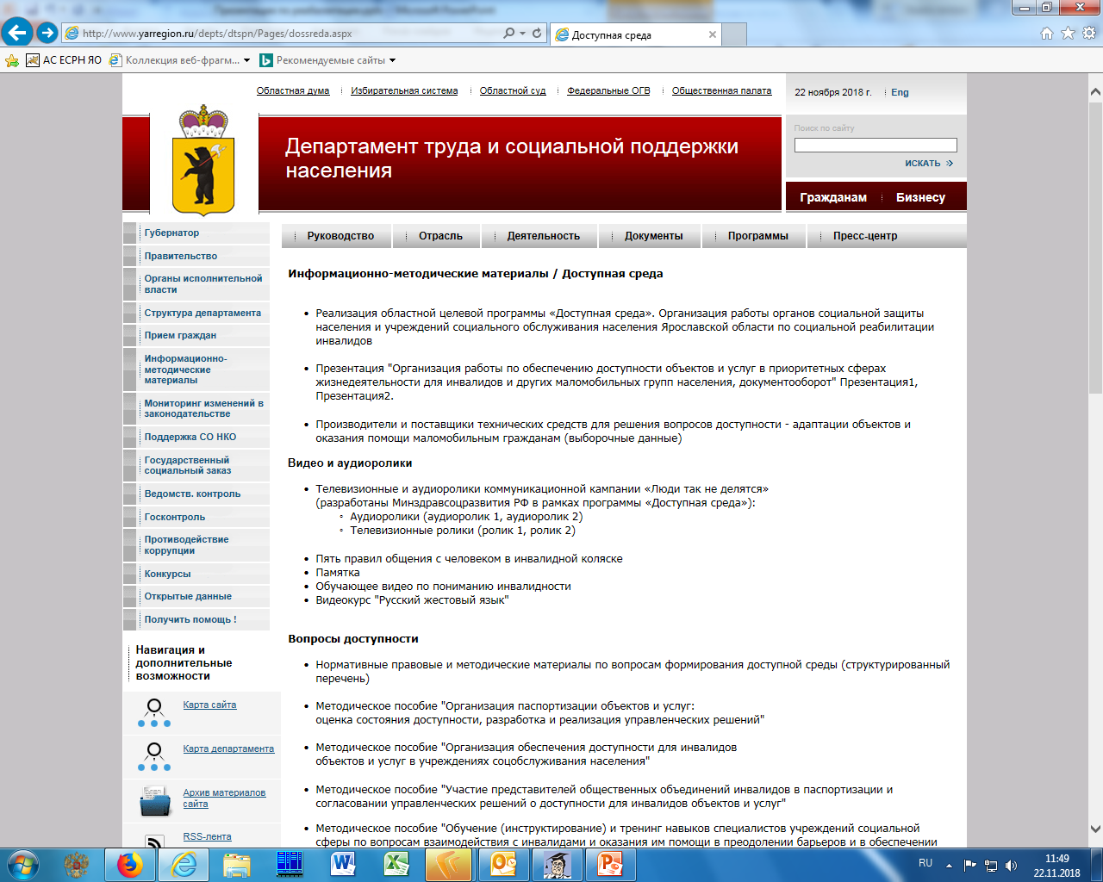

Slide 45
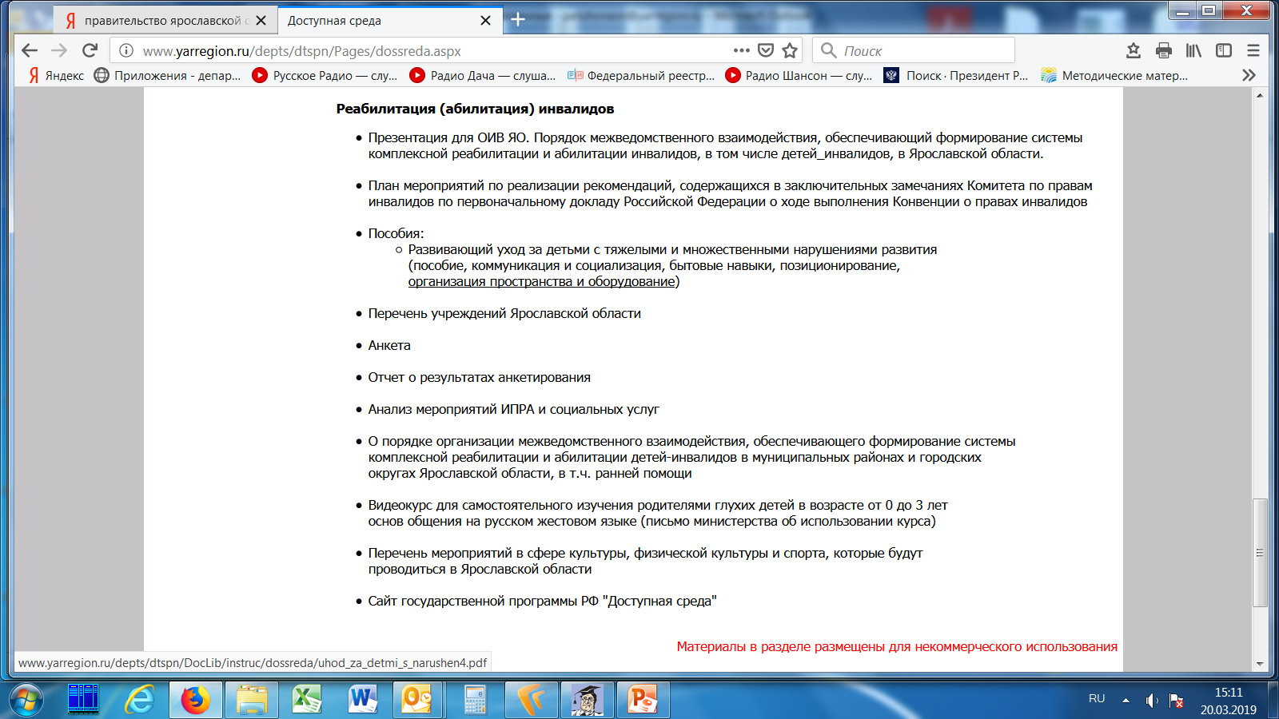

Slide 46
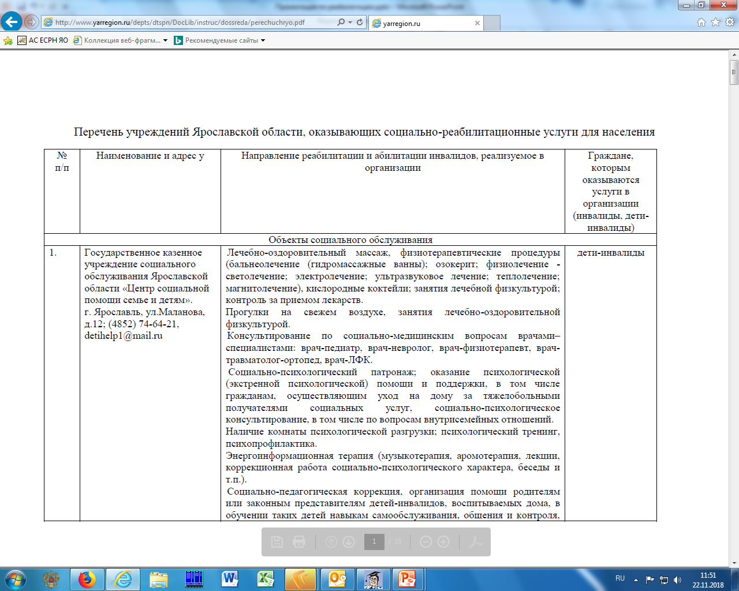

Slide 47
